Slide 1


Льготные кредиты для жителей села
АО «РоссельхозБанк»

Slide 2
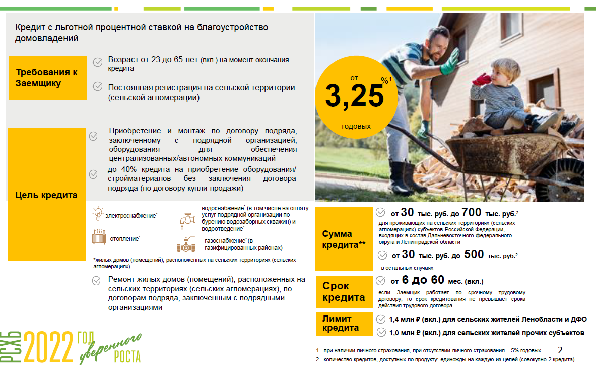
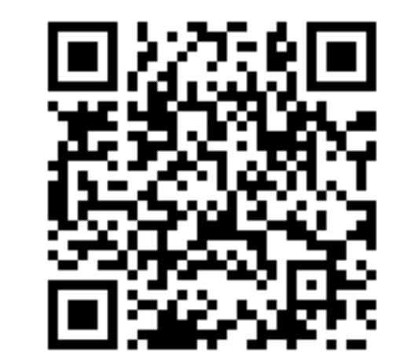
Потребительский кредит с государственной поддержкой
Сайт Банка
«RSHB»
Наведите телефон на QR код
и посмотрите предложения по льготному кредиту
2

Slide 3
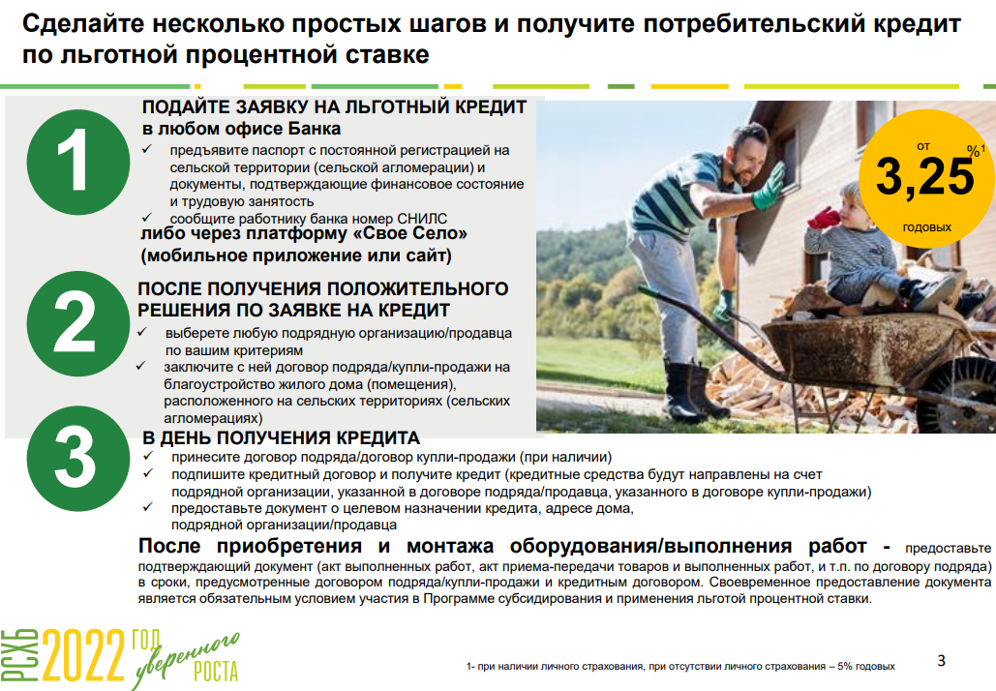





3

Slide 4


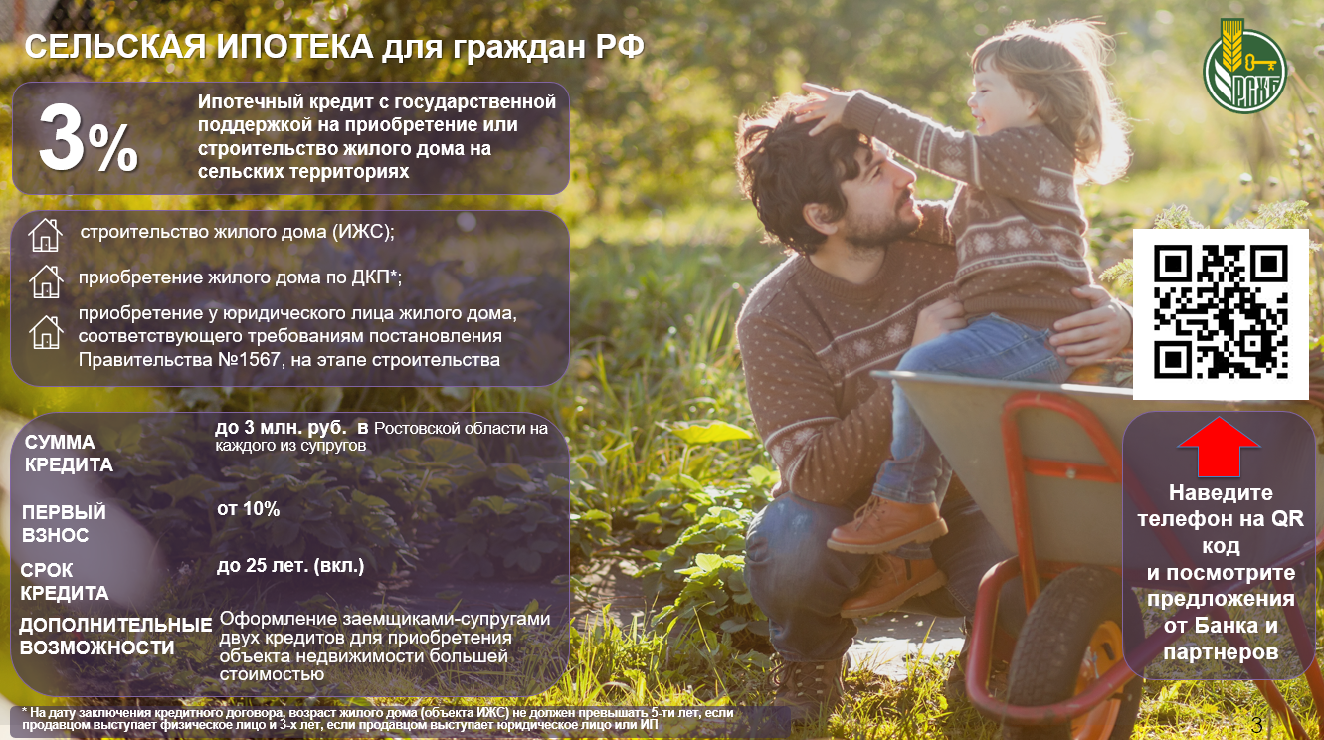
4

Slide 5




Адреса дополнительных офисов
АО «Россельхозбанк» в Ростовской области
https://www.rshb.ru/offices/rostov/

Slide 6
Адреса дополнительных офисов
АО «Россельхозбанк» в Ростовской области
https://www.rshb.ru/offices/rostov/
6

Slide 7


Наш офис в г. Ростове-на-Дону
Адрес: Ростов-на-Дону г., пр. Буденновский, д. 37
Рабочий тел. 8-863-287-01-70 внутренний номер 707-1266, 707-1304
Менеджеры по кредитованию:
Хурдаян Русалина Юрьевна - +7-928-618-___-- ___
Панасенко Татьяна Викторовна - +7-------
Телефон поддержки
8-800-100-0-100
WWW.RSHB.RU
7

